Slide 1
Етнічні традиції та ділове спілкування
Діловий етикет у різних країнах світу

Slide 2
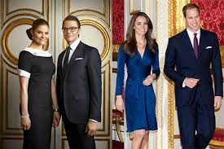
Особливості британського ділового стилю
Типовий портрет британського бізнесмена.
Це ерудована людина, в якої поєднані висока професійна підготовка та своєрідний політичний інфантилізм. Загальнолюдські якості мають для нього вирішальне значення. Він не замикається у своїй роботі, а має широке коло інтересів, що пов'язані не тільки з економікою, а й зі спортом, літературою, мистецтвом. Він − спостережливий, хороший психолог, тому не приймає фальші та приховування слабких сторін професійної підготовки.

Slide 3
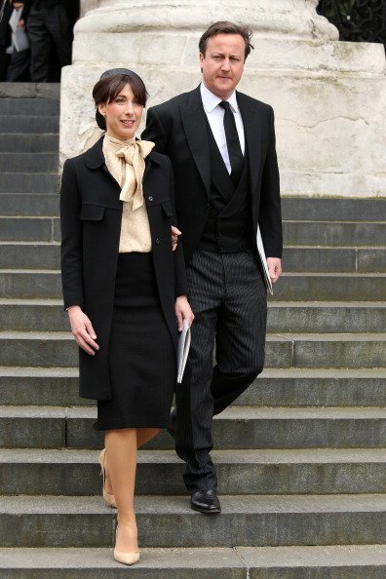
Ідеал англійців − незалежність, освіченість, чесність і безкорисливість, такт, вишуканість манер, вишукана ввічливість, здатність пожертвувати часом і грішми для хорошої справи, вміння керувати та підкорятись, наполегливість у досягненні поставленої мети, відсутність чванства.

Slide 4
. Американці й ділові стосунки
У діловому спілкуванні американці енергійні, налаштовані на інтенсивну працю.
Американський бізнесмен дотримується виконання трьох правил: аналізуй; розділяй функції (обов'язки); перевіряй виконання.
Вони швидко переходять до суті розмови та не марнують час на умовності.

Slide 5
Для американців важлива індивідуальність і права особистості. У будь-якій кризовій ситуації американцеві важливо виглядати здоровим, енергійним і впевненим у собі.

Slide 6
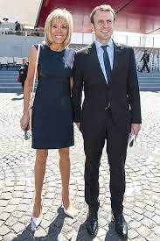
Ділове співробітництво у Франції
Франція здійснила значний вплив на формування європейського етикету, а французька мова була мовою дипломатичного листування. Усе це не могло не вплинути на риси французького національного характеру. Французів відрізняє великий смак у спілкуванні. У цьому вони − взірець для всіх інших народів.

Slide 7
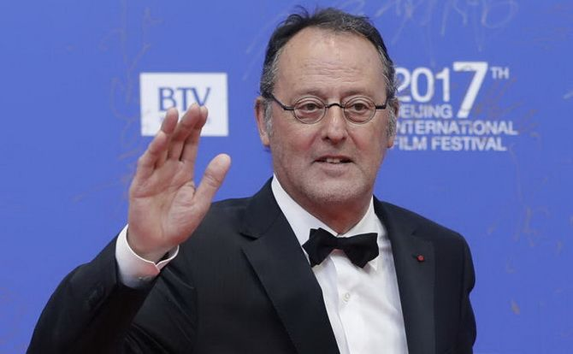
Ввічливість, доброзичливість французів, їх висока готовність прийти на допомогу зробили цю націю достойну любові та поваги з боку інших народів.
Зворотний бік медалі французького національного характеру − легковажність, недостатньо стримувана виваженими вчинками, дух переваги зовнішнього блиску над солідними якостями: приємного − над корисним, емоцій− над розумом.
Французи галантні, скептичні та практичні, вигадливі та винахідливі.
І. Кант писав про них таке: «Французи ввічливі, люб'язні, схильні до гумору та невимушені у спілкуванні, але дуже швидко стають фамільярними».

Slide 8
Мова ділового спілкування в Німеччині
Найбільш виражені риси німецької нації − акуратність і бажання все впорядкувати,
систематизувати;
Високий професіоналізм і безумовне виконання прийнятих на себе обов'язків;
Пунктуальність.При укладанні договору німці будуть наполягати на використанні прийнятих зобов'язань, а також на виплаті високих штрафів у разі їх не виконання.

Slide 9
Ділове спілкування з японцями
У японському національному характері чітко виявляє себе:
-працелюбність,
-акуратність,
-заощадливість, ввічливість,
-дисциплінованість,
-почуття відповідальності,
- шанування традицій та авторитетів,
-схильність до наслідування та запозичення,
-володіння собою,
- схильність до узгоджених дій у групі,
-допитливість,
- сильно розвинене почуття прекрасного.
Велике значення в японській культурі надається пунктуальності.

Slide 10
Діловий стиль та етикет у Китаї
Китайці – люди веселі, душевні та вдумливі, але їхні уявлення про правила хорошого тону багато у чому не збігаються з нашими.

Slide 11
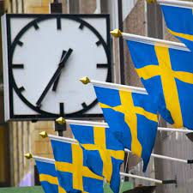
Діловий світ Швеції
Головна риса шведського національного характеру – працелюбність. Шведи дуже :
-обережні;
не люблять висловлювати свою думку;
більш похмурі, ніж інші європейські народи та більш замкнуті;
некомунікабельні;
не люблять говорити про себе;
пунктуальні.
акуратність, серйозність, порядність і надійність у стосунках.

Slide 12
Ділове спілкування з італійцями
Італійці — народ, у характері якого домінує експресивність, тобто схильність повністю підкорятись своїм емоціям і відкрито виражати їх.
Важлива риса італійця — людяність. Йому властивий гострий розум, винахідливість, тонке сприймання усього прекрасного, художній смак.
Італійські бізнесмени приділяють велику увагу тому, щоб переговори велись між людьми, які мають приблизно однаковий статус у діловому світі та в суспільстві. У зв’язку з цим перед діловими зустрічами вони намагаються отримати інформацію про трудову біографію партнерів, їхній вік, посаду.
Італійці — народ не дуже організований та пунктуальний.

Slide 13
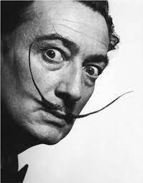
Іспанський національний характер
За своїм характером іспанці — серйозні, відкриті, галантні, людяні,мають велике почуття гумору, чудово працюють. У своїй поведінці в суспільстві та в особистому житті іспанці проявляють певну урочистість.
При встановленні ділових контактів з іспанськими
бізнесменами необхідно брати до уваги деякі особливості цієї країни та її людей. Так, не прийнято призначати зустріч під час сієсти (денного відпочинку). Потрібно мати на увазі, що в Іспанії пізно їдять: снідають о 14 годині, обідають — о 22-й. За столом не прийнято обговорювати такі теми, як особисте життя, корида, політика.

Slide 14
Корейський національний характер
До національних рис корейців належать, з одного боку, терплячість, дисциплінованість, працелюбність, оптимізм, наполегливість, а з другого — непоступливість.
Що стосується ділових відносин, то слід зазначити: традиційна південнокорейська мораль високо ставить особисте спілкування, особистий контакт, без яких у країні неможливо розв’язати ні однієї проблеми.
Саме тому корейці завжди наполягають на особистій зустрічі, навіть у тих випадках, коли, на ваш погляд, достатньо телефонної розмови.
Корейські бізнесмени вважаються досить наполегливими та агресивними у веденні переговорів.

Slide 15
Арабський діловий світ
В арабських країнах велика увага приділяється ісламським традиціям. У мусульманському світі іноземець не може звертатись із питаннями або проханнями до жінки.
Особливість арабського світу — поважливе ставлення до торгівлі. Ісламська мораль відносить торгівлю до престижних занять.
Невід’ємною частиною діяльності арабського бізнесмена, який намагається укласти угоду, є похід до розважального закладу. У цих народів існує майже релігійний культ подарунків.

Slide 16
Подарунки арабським партнерам недопустимо вручати лівою рукою, оскільки вона вважається нечистою, а в одязі недопустимим визнається поєднання білого та синього кольорів, оскільки це кольори національного прапора Ізраїлю, який араби вважають своїм найбільшим ворогом.

